Slide 1
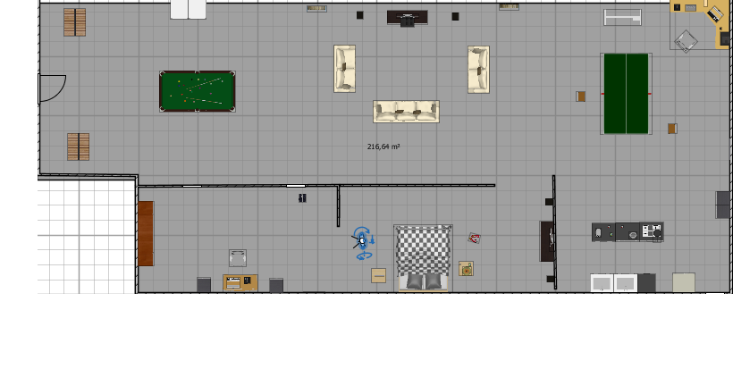
Chambre vue d’ensemble

Slide 2
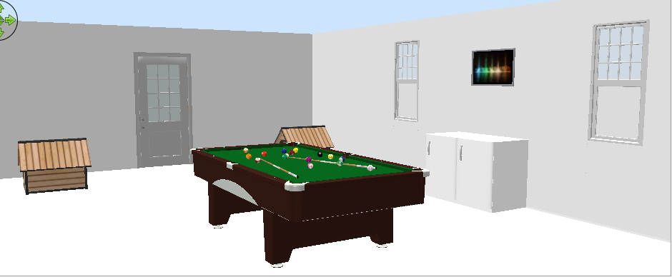
Vue de l’entrer

Slide 3
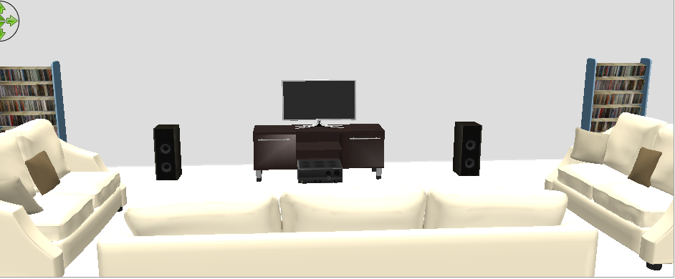
Vue du salon

Slide 4
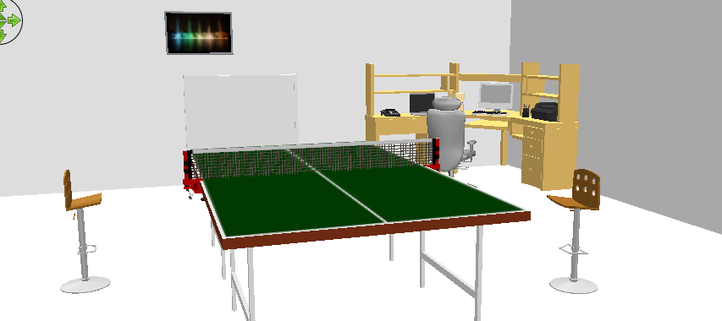
Vue du bureau de jeu

Slide 5
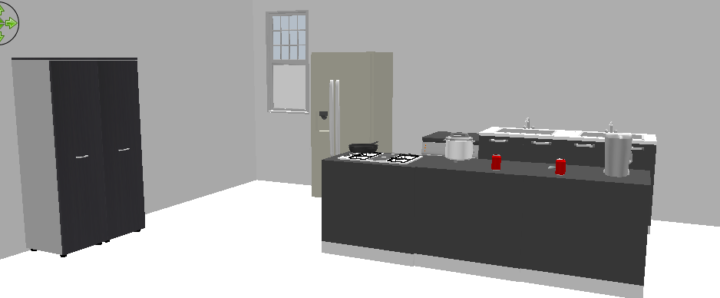
Vue de la cuisine

Slide 6
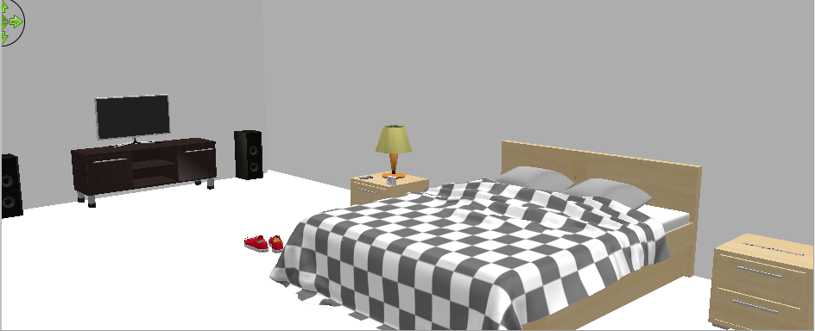
Vue du lit et de la télé

Slide 7
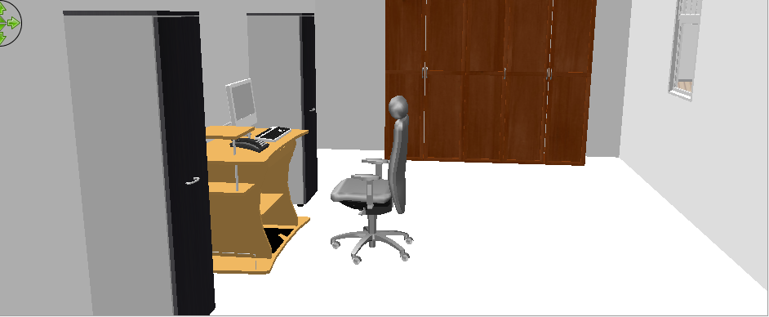
Vue du bureau de travail

